Slide 1
INTRODUCCIÓN
JOB 14:1; JN 16:33
Estos versículos dicen que la vida está llena de “adversidad” (problemas, molestias, dificultades).
☞ Este fue el caso de los israelitas. A lo largo de su historia sufrieron “adversidad”, la mayor parte de ellas fueron culpa suya.
SAL 78:34-35
Aquí Dios trajo adversidad sobre Israel (los castigó) por su infidelidad.

Slide 2
Aquellos que sobrevivieron la adversidad buscaron al Señor que es lo que Dios quería.
(Aunque en este caso no fueron sinceros en su arrepentimiento)
☞ Somos hijos de Dios y cuando nos alejamos, Él a veces trae adversidad sobre nosotros para que podamos buscarlo y regresar a él.
☞ Pero ese no es el único propósito.
Esta mañana consideremos la lección titulada.......

Slide 3
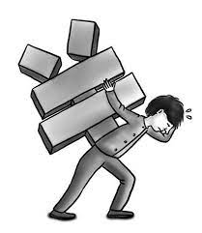
LA
ADVERSIDAD
PROBLEMAS
DIFICULTADES
SUFRIMIENTOS

Slide 4
LA ADVERSIDAD
Nos Mantendrá En El Camino Correcto
PROV 14:12
A veces pensamos que sabemos lo que queremos; Sabemos el camino a seguir, pero estamos equivocados.
LC 15:11-32
El hijo pródigo se había alejado, pero “la adversidad" lo trajo de vuelta.

Slide 5
☞ Así es con nosotros.
☞ Cuando elegimos el camino equivocado o tomamos la decisión equivocada, sufrimos "adversidad".
☞ Pero esa "adversidad" nos hace darnos cuenta de que necesitamos a Cristo para volver al "camino correcto".
(“El Camino Correcto” podría ser el arrepentimiento, el perdón, la obediencia)

Slide 6
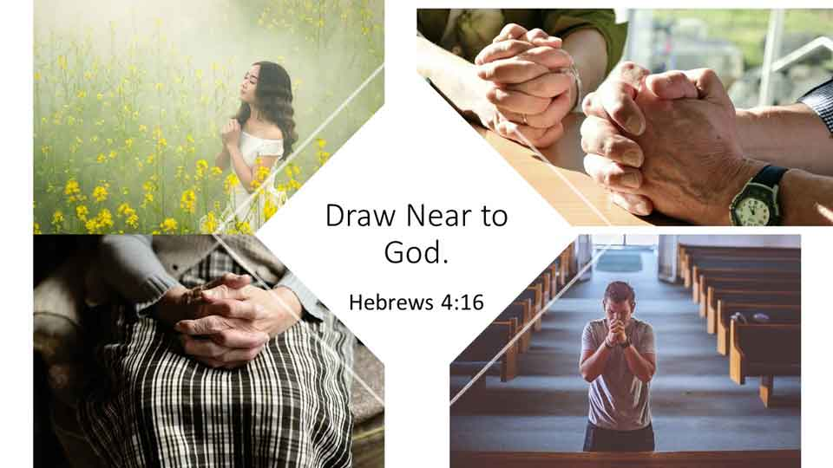
LA ADVERSIDAD
Nos Hará Buscar A Dios
☞ El libro de Jueces es un buen ejemplo de cómo “la adversidad" hará que las personas busquen a Dios
2 CRON 14:4,8-12
El rey Asa “buscó” a Dios en su “adversidad” y Dios lo libró.
2 CRON 13:13-15
Abías y Judá también "buscaron" a Dios y fueron liberados de su "adversidad". (David también, 1 CRON 14:10

Slide 7
Gran parte de “la adversidad" en nuestra vida no la podemos resolver nosotros mismos.
Así que “buscamos” a Dios porque para él “todas las cosas son posibles”, MT 19:26.
(No hay adversidad que Dios no pueda resolver)

Slide 8

LA ADVERSIDAD
Nos Hará Orar
☞ Muchos ejemplos en las Escrituras de personas que "oraron" porque estaban experimentando "adversidad".
[1] 2 COR 12:7-12
Para Pablo su adversidad era una espina dolorosa y 3 veces oró a Dios que se la quitarla.
[2] LC 22:39-44
Jesús estaba a punto de sufrir “tremenda adversidad” y 3 veces oró al Padre para que no lo permitiera.

Slide 9
1 PED 5:7
Damos toda nuestra “adversidad” al Señor a través de “la oración” y Él nos ayudará.
FIL 4:6
No te preocupes ni estés ansioso por tu “adversidad” sino con agradecimiento dáselo a Dios en “oración”.
SAL 34:4; 2 TIM 3:11
El Señor nos librará de nuestra "adversidad".

Slide 10
LECCIÓN
☞ La lección de este sermón es simple:
Cuando enfrentamos adversidades siempre buscamos la ayuda de Dios, oramos al Señor y mantenemos el curso y
¡EL SEÑOR NOS LIBRARÁ
DE
¡NUESTRAS ADVERSIDADES!

Slide 11
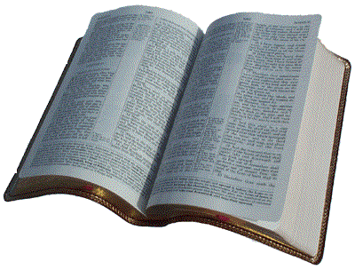
EL PLAN DE DIOS DE SALVACION
OYE
(ROM 10:17)
Está En
La Biblia
CREER
(JN 3:16)
ARREPIÉNTETE
(HCH 2:38)
CONFIESA
(ROM 10:9-10)
BAUTIZATE
(MR 16:16)
SE FIEL
(REV 2:10)

